Slide 1

Infoabend Schulanfang 2022
Liebe Eltern,
aus dem Infoabend mussten wir eine Infopräsentation machen und möchten Sie dennoch umfänglich informieren rund um das Thema Schulanfang.
Wir freuen uns, dass Sie sich Zeit nehmen und wünschen Ihnen gute Informationen.
Bald beginnt die Schulzeit!
Notes:
Ihr Kind besucht momentan den Kindergarten als Vorschul-Kind, es hat die Untersuchung des Gesundheitsamtes schon gehabt. In diesem Sommer soll Ihr Kind in die Schule kommen.
Die meisten Kinder freuen sich schon jetzt darauf – endlich in die Schule zu kommen. Manche denken vielleicht noch gar nicht an Schule, andere haben vielleicht schon jetzt ein wenig Bauchschmerzen. Auch die Gefühlslage von Ihnen, liebe Eltern, dürfte sich zwischen diesen Extremen bewegen. Durchaus können sich die genannten Gefühle bei Ihrem Kind oder bei Ihnen auch im Wechsel die Hand geben. So denken Sie vielleicht an bestimmten Tagen – wie soll das nur klappen im September oder aber auch an anderen Tagen – jetzt ist mein Kind aber wirklich reif für die Schule.
Wir von der Grundschule und vom Kindergarten möchten Sie heute Abend rund um das Thema Vorschule, Schulanfang und Schulfähigkeit möglichst umfassend informieren und gehen davon aus, dass wir Ihre vielleicht noch vorhandenen Fragen heute oder in den kommenden Wochen und Monaten bis zum Schulanfang Ihres Kindes klären können.

Slide 2

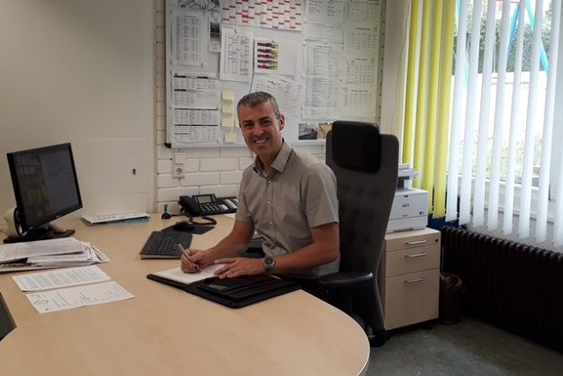
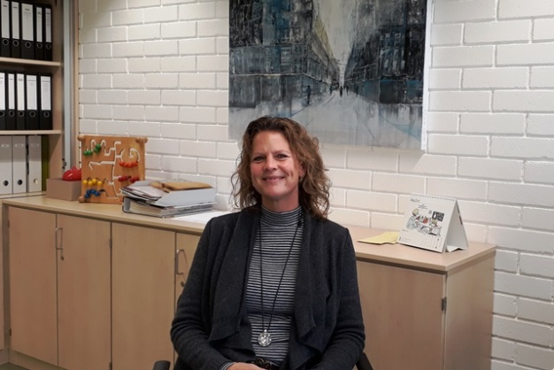
Vorstellung
Schulleiter
Mathias Greb
Kooperationslehrerin
Andrea Micol

Slide 3
Inhalt
Kooperation Schule/Kindergarten
Grundschule Feldrennach
Schulfähigkeit
Termine
Tipps
Weitere Informationen / Fragen

Slide 4
Kooperation KiTa/GS
Kooperationslehrerin Frau Micol
Septempber 2021: Einverständnis / Kennenlernen
Okt.: Beobachtungsrunde
Nov./Dez.: Aktivitäten in KiTa mit Koop-Lehrerin
Jan/Feb.: Aktivitäten in der Schule / Schulhausbesuche
Entwicklungsgespräche KiTa (auf Wunsch mit Koop-Lehrerin)
März: Schulanmeldung
März/April: Aktivität in der Schule
Mai/Juni: Förderung einzelner Kinder
ggf. Juni/Juli: Unterrichtsbesuche in Kl. 1/2, Sport- Spielfest
September 2022: Schulanfang
Notes:
Um den Übergang so einfach wie möglich zu gestalten stehen der Kindergarten und die Schule frühzeitig in Kontakt. Der Schritt in die Schule soll für die Kinder so klein und so einfach wie möglich gestaltet werden. Zum einen in Hinblick auf die Vertrautheit mit den Lehrkräften und Räumlichkeiten, mit dem Schulgebäude – zum anderen aber auch was die Arbeitsweisen angeht.
Hierzu möchte ich an Frau Micol, unsere Kooperationslehrerin, abgeben.
Rückstellungen sollen vermieden werden. Defizite sollen möglichst früh erkannt werden und dann im Kindergarten und in der Schule durch gezielte Maßnahmen abgebaut werden – Ausnahmen gibt es weiterhin, im Einzelfall kann eine Rückstellung sogar notwendig sein. Daher wurde auch die Einschulungsuntersuchung vorverlegt, um möglichst früh eventuelle Förderbedürfnisse festzustellen. Kein Kind soll hinter den anderen zurückbleiben müssen. Aus diesem Grund arbeiten unsere Lehrkräfte der Eingangsstufe, insbesondere unsere Kooperationslehrerin Frau Schönthaler möglichst eng mit den Naseweis-Erzieher/innen zusammen, um ein möglichst gut abgestimmtes Programm für alle Vorschulkinder zu gewährleisten.
Der Plan sieht nach straffem Programm für die Kinder aus. Wir legen gemeinsam großen Wert darauf, dass die Angebote für die Naseweiskinder passgerecht und spielerisch angelegt sind. Auch die Tests, welche die Kinder in ihren Kindergartengruppen absolvieren, sind kindgerecht aufgebaut.
Die Kinder werden von uns gefordert oder gefördert im Bereich Sprache (Wortschatz, Sprachgebrauch, Reimwörter usw.), im mathematischen Bereich (vorzahlige Einsichten, Rechenaufgaben zum Anfassen, Formen, räumliche Vorstellung usw.) und natürlich auch auf der sozialen Ebene durch verschiedene Regeln und Rituale in der Gruppe.
Alles wie gesagt immer unter dem Aspekt – kein Kind bleibt zurück.
Unter diesem Aspekt verstehen Sie bitte auch das außergewöhnliche Anschreiben des Schulamtes an Sie im Bezug auf die Möglichkeit einer sonderpädagogischen Überprüfung Ihres Kindes, welche sowohl Sie als Eltern auf eigenen Wunsch beantragen können, als auch wir als Schule in Absprache mit Ihnen beantragen würden – sollte es gravierende Auffälligkeiten bei Ihrem Kind geben, die eine Einschulung mit sonderpädagogischer Unterstützung in welcher Form auch immer notwendig machen sollten. Dieser Infobrief vom Staatlichen Schulamt dient für Sie als Hinweis, dass Sie als Eltern im Zuge des neuen Inklusionsgesetzes selbst die Möglichkeit haben, einen solchen Antrag zu stellen. Da dieser am Ende stets von der Schule in Form eines Berichts begleitet und letztlich mitunterschrieben werden muss, wäre es uns natürlich immer am liebsten, wenn Sie bei Fragen dahingehend direkt mit uns Kontakt aufnehmen.

Slide 5
GSF – Schule beginnt
Ein gelungener Schulanfang ist wichtig für einen gute weitere Entwicklung in der Schule.
Wir brauchen Ihre Unterstützung, indem Sie die Neugierde und den Wissensdrang Ihres Kindes besonders in der Anfangszeit schätzen und unterstützen.
Feste Regeln, der Klassenraum und die Klassenlehrerin als feste Bezugspersonen geben den Kindern die notwendige Sicherheit beim Lernen.
Ein rhythmisierter Schulvormittag gibt den Kindern die Möglichkeit zwischen den Lernphasen durchzuatmen.
Schulanfang
Auf den Anfang kommt es an
Lern- und Lebensort Schule
Sicherheit durch Struktur und Bezugsperson
Lernen ist anstrengend...
… und Erfolg ist schön
Gemeinsamer Erziehungs- und Bildungsauftrag
Die Anforderungen steigen mit dem Schulbeginn. Viele Kinder müssen sich nun anstrengen, um diese Anforderungen zu erfüllen und sind umso zufriedener, wenn sich die Anstrengung in Lernerfolgen zeigen.
Die Lehrerinnen als Motivationstrainer benötigen Ihre Unterstützung für den schulischen Erfolg Ihres Kindes. Nur wenn Eltern und Schule ehrlich und gemeinsam miteinander arbeiten, ist der schulische Erfolg sichergestellt.
Notes:
Schulanfang
Der Schulanfang, der Eintritt in die Schule ist ein ganz besonderer Schritt im Leben Ihrer Kinder. Damit endet zu großen Teilen das Kleinkindalter, die Kinder werden selbstständiger, eigenverantwortlicher und wachsen nicht nur im körperlichen Sinne entscheidend.
Um den Schulanfang für alle Kinder so einfach wie möglich und so erfolgreich wie möglich zu gestalten, arbeiten Eltern, Kindergarten und Schule Hand in Hand.
Zum Schulanfang empfangen wir alle neuen Erstklässler gebührend mit einer kleinen Feier, denn der Eintritt in das Schulleben ist etwas besonderes, etwas schönes. Alle Kinder sind neugierig, haben einen großen Wissensdrang – es liegt im menschlichen Wesen, neues zu Lernen.
Diese Neugierde und den Wissensdrang gilt es zu erhalten, zu nutzen und zu fördern. Daher holen wir jedes Kind an der Stelle ab, wo es persönlich steht bei seinem Schulanfang. Wir gehen darauf ein, dass manche Kinder z.B. schon viele Buchstaben schreiben können, andere haben noch Probleme, ihren Namen zu schreiben und kennen vielleicht noch gar keine anderen Buchstaben. Wir machen Angebote für die Kinder, welche schon im Zahlenraum bis 20 sicher rechnen genauso für die Kinder, die gerade erst bis 10 Zählen können und noch keine weiteren Größenvorstellungen aufbringen. Die Lehrkräfte der Eingangsklasse bieten einen offenen und kindgerechten Unterricht an, damit kein Kind auf der Strecke bleiben muss, damit aber auch bei keinem Kind Langeweile aufkommt.
Sicherheit durch Struktur und Bezugsperson
Vom Kindergarten führen wir einige Arbeitsweisen fort, vieles kennen und können die Kinder schon – das greifen wir auf und nutzen es weiter:
Kinder lernen mit allen Sinnen – sprechen, hören, sehen, fühlen, riechen – auch in der Schule.
Das Klassenzimmer als wichtigsten Raum für das gemeinsame und selbstständige Lernen, vergleichbar mit dem festen Rahmen der Kindergartengruppe.
Auch in der Schule achten wir besonders am Anfang darauf, dass wir einen rhythmisierten Wechsel von konzentrierter Arbeit und spielerischem Lernen bzw. entspannenden Bewegungspausen leisten.
Verbindliche Regeln und wiederkehrende Rituale geben den Kindern einen verlässlichen Rahmen in der Klasse – die Klassenlehrerin ist die neue Bezugsperson für die Kinder, sie hat möglichst viele Stunden Unterricht in der Klasse, die Fachlehrkräfte sprechen sich mit ihr gut ab, damit der Rahmen für die Kinder möglichst verlässlich steht.
Lernen ist anstrengend…
Für viele Kinder ist der Wechsel vom Kindergarten in die Schule notwendig, um den das Verhältnis von Fähigkeiten und Anforderungen weiterhin in einem guten Gleichgewicht und damit eine seelische Ausgeglichenheit zu bewahren. Für einzelne Kinder bedeutet der Wechsel in die Schule sicherlich jedoch auch eine Verschiebung dieses Gleichgewichts durch die steigenden Anforderungen an die persönlichen Fähigkeiten:
Lernen ist anstrengend und ein lebenslanger Prozess, etwas zu lernen und etwas Neues dann auch zu können - so wie die großen Kinder - gibt Selbstvertrauen und macht Freude. Abgekürzt kann man also Festhalten – erfolgreiches Lernen kostet Schweiß und bringt Freude!
Gemeinsamer Erziehungs- und Bildungsauftrag
Beim Lernen unterstützen die Lehrer Ihr Kind, indem Lernstrategien aufgezeigt und durch Wiederholen, Abwandeln und Übertragen des Gelernten geübt werden. Selbstverständlich sind unsere Lehrerinnen auch gute Motivationstrainer – brauchen dazu jedoch stets die elterliche Unterstützung durch Zuspruch auf der einen Seite, jedoch auch durch eine transparente und ehrliche Bewusstmachung der Schulsituation, der Notwendigkeit zur Mitarbeit und durch das Fördern der Selbstständigkeit und der Eigenverantwortung. Eltern und Schule müssen hier die gleiche Sprache sprechen um den schulischen Erfolg zu gewährleisten.
Der Umgang mit der zur Verfügung stehenden Zeit ist für viele Kinder kein Problem, anfangs gehen die Lehrerinnen auch sehr individuell auf die Bedürfnisse und die Arbeitsgeschwindigkeit ihrer Kinder ein. Manche benötigen jedoch einige Zeit, bis Sie ihren Arbeitsplan in der Schule oder zuhause einhalten können und benötigen auch hier schulische und häusliche Unterstützung, um den Umgang mit der zur Verfügung stehenden Zeit zu lernen. Auch bedarf es einer verlässlichen Konsequenz, dass die Aufgaben erledigt werden müssen, egal wie anstrengend es für das Kind scheinbar ist.
Stillsitzen und sich anstrengen können viele Kinder oft schon sehr gut, in den ersten Schultagen sind wir mit winzigen Einheiten von 10-15 Minuten schon zufrieden. Allerdings steigern wir die Phasen des konzentrierten Arbeitens natürlich auch von Woche zu Woche zunehmend. Es gibt dann auch immer wieder Kinder, die sich schwer tun, dies über den ganzen Unterrichtsvormittag durchzuhalten. Hier gilt es vor allem wieder gemeinsam und individuell für das Kind zu schauen, an was liegt es, was können Eltern und Lehrer tun – gemeinsam findet man in der Regel immer einen guten Weg.
Und das sollte am Schulanfang immer gelingen – ein offener Austausch über die Stärken und über die Schwächen des Kindes, über die Beobachtungen, über Fragen und Unklarheiten in allen schulischen und erzieherischen Fragen. Eine funktionierende Erziehungs- und Bildungspartnerschaft zwischen Eltern und Schule ist einer der wichtigsten Bausteine für den schulischen Erfolg aller Kinder.

Slide 6
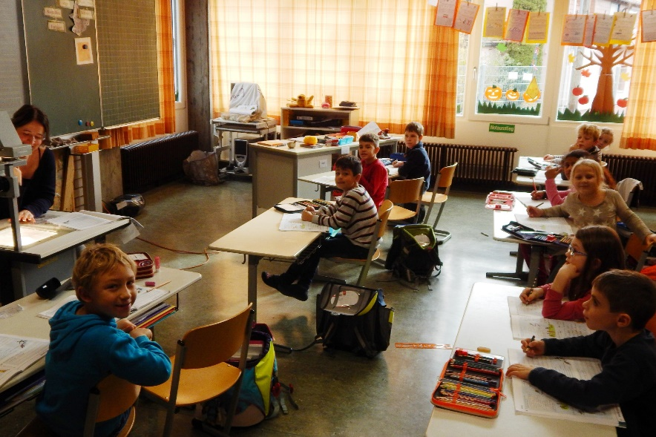
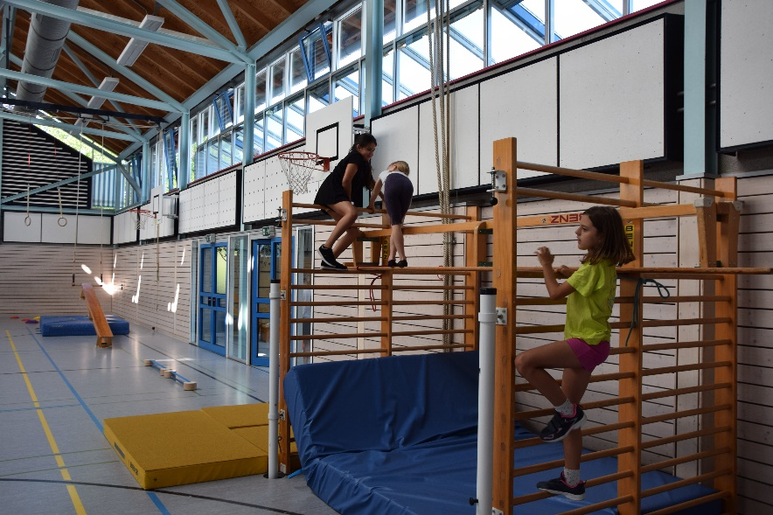
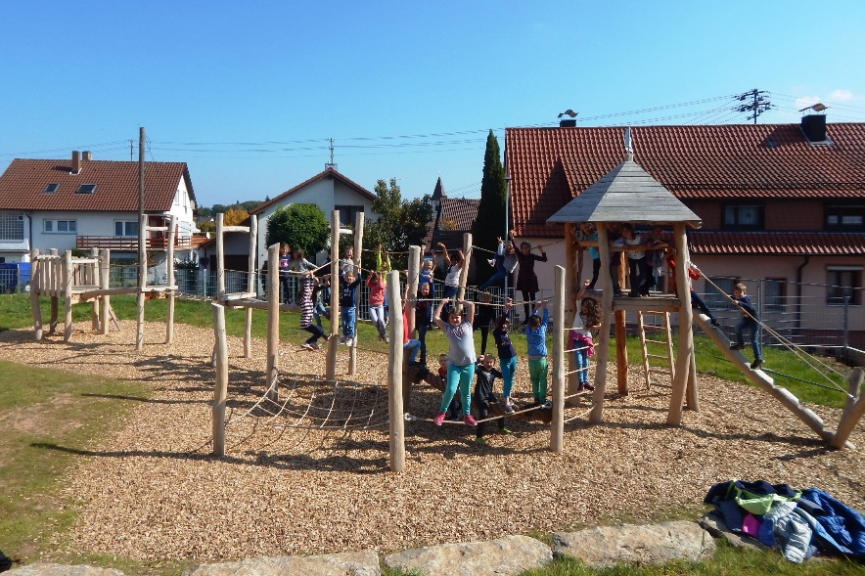
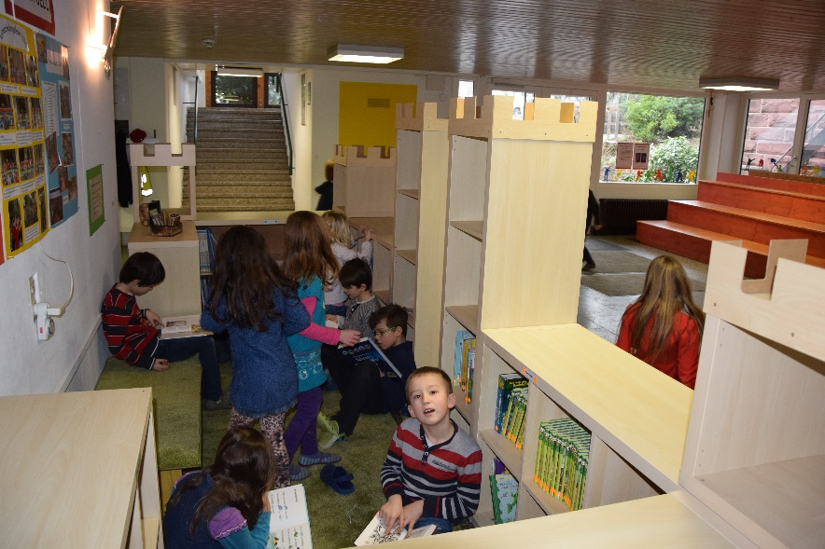
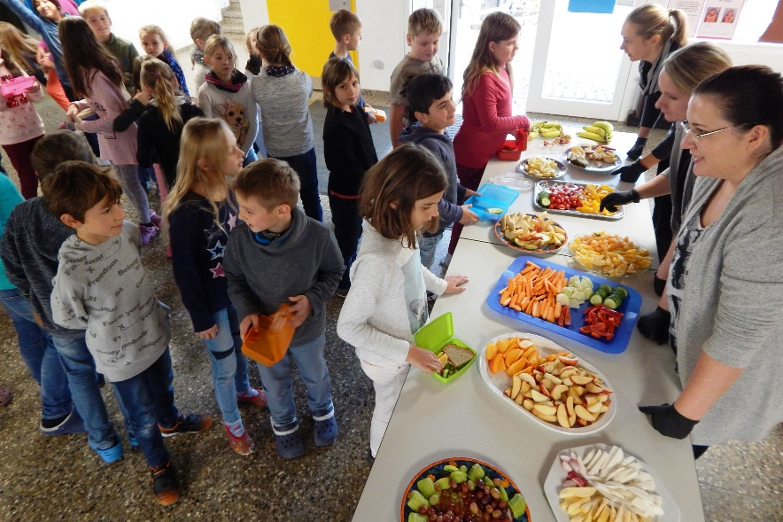
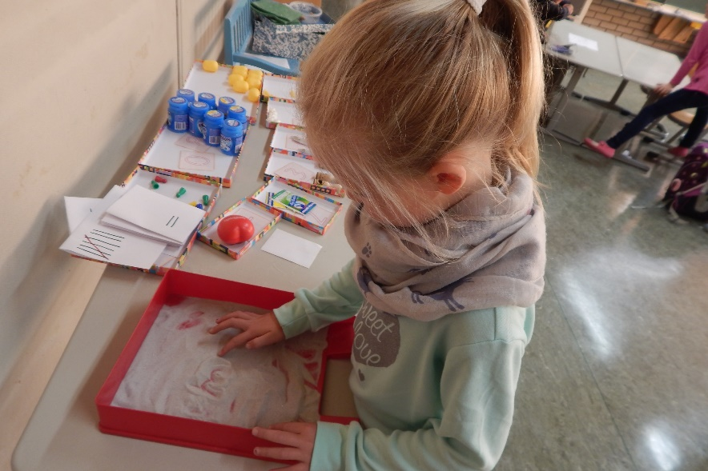
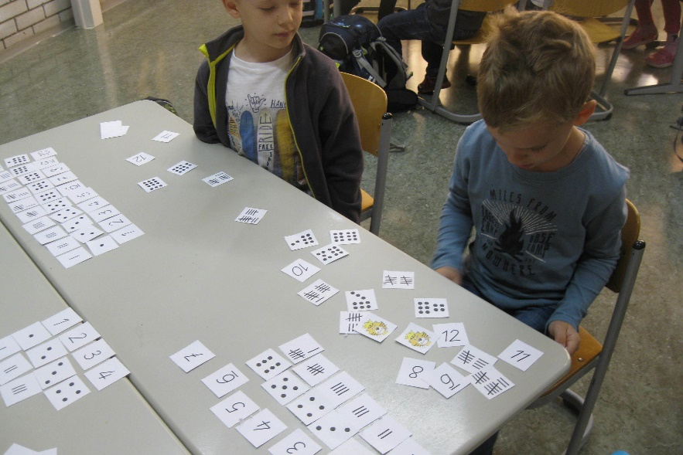
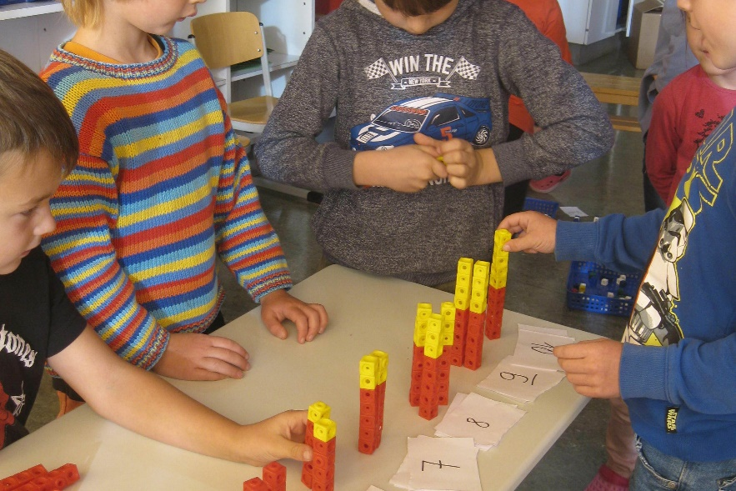
Ein Schultag in der GSF
Ankommen im Schulhof ab 7.30 Uhr.
7.45 Uhr: 1. Stunde – Deutsch
8.35 Uhr: 2. Stunde – Sport
3. Stunde – Mathematik
Vesperpause
Hofpause
10.30 Uhr ☺
Notes:
Ankommen im Schulhof ab 7.30 Uhr (Aufsicht durch Lehrkraft). Soziale Kommunikation findet statt – Spiele, Gespräche, Aufwachen…
Pünktlicher Unterrichtsbeginn – späteste Ankunft zur ersten Stunde um 7.40 Uhr! Kinder werden von Eltern am Schultor verabschiedet, Lehrkräfte nehmen die Kinder um 7.40 Uhr mit ins Schulhaus. Die Kinder gehören zu den großen und hängen selbstständig ihre Jacken am Garderobenplatz auf, ziehen ihre Hausschuhe an und richten ihren Platz. Unterrichtsstart um 7.45 Uhr!
1. Stunde Deutsch – Vorerfahrungen der Kinder werden aufgegriffen, die unterschiedlichen Entwicklungsstufen werden bestmöglich aufgegriffen und ab dem ersten Schultag wird das Schreiben und das Lesen differenziert mit den Kindern erlernt. Wir arbeiten im Wesentlichen mit der Silben- und der Wortmethode als Lese- und Schreiblernmethode, was sich nach derzeitigen wissenschaftlichen Erkenntnissen als die beste Art erwiesen hat, um möglichst viele Kinder ohne LRS-Schwierigkeiten das Lesen und das Schreiben zu vermitteln. Schon während dieser ersten Schulstunde bieten die Lehrkräfte durch geschickte Angebote und entsprechendes Lernarrangement möglichst viele Möglichkeiten der Bewegung im Unterricht – dennoch benötigen die Kinder natürlich ein gutes Sitzfleisch sprich eine gute Ausdauer und Belastbarkeit.
- Zum Fach Deutsch passt auch eines unserer vier Leitziele unseres Schulprofils – die Förderung des Lesens. Um möglichst vielfältige und verbindliche Bausteine für die Kinder zu gewährleisten, hat sich die Schule im eigen Schulcurriculum im Rahmen des Bildungsauftrags des Bildungsplans einige Eckpunkte gesteckt. Die Leseburg im Foyer wird regelmäßig genutzt, um dort Bücher zu Lesen, um Bücher auszuleihen für den Unterricht und bietet natürlich auch wieder die Möglichkeit des bewegten Unterrichts, weg vom starren Sitzen am Platz. Wir haben feste Vorlesezeiten bzw. Lesezeiten, wir besuchen einmal im Monat die Gemeindebücherei, damit die Kinder auch Zuhause ihre Leselust ausleben bzw. entdecken können, wir nutzen Antolin – ein Onlineprogramm zur Förderung des Leseverständnisses, es gibt freie und verbindliche Leselisten für die Kinder, ehrenamtliche Lesepaten unterstützen schwächere Leser durch gezielte Förderung. Für alle Kinder führen wir als Schule verschiedene motivierende Projekte wie den Vorlesetag oder die Vorlesewettbewerbe durch.
2. Stunde Sport – Die Kinder dürfen im Sportunterricht an erster Stelle ihren Bewegungsdrang ausleben und dürfen den Spaß an der Bewegung erleben und vertiefen. Außerdem dürfen die Kinder im Sportunterricht viel Lernen in Richtung Gruppensozialverhalten, Fairness, Mitarbeit und dürfen hier auch ihre besonderen sportlichen Fähigkeiten entdecken, weiter ausbauen und natürlich auch zeigen. Die Körpererfahrungen auch in Sachen Raum-Lage-Orientierung helfen den Kindern dann vor allem auch wieder in den Lernfächern, insbesondere beim Lese- und Schreiblernprozess sowie in Richtung räumliche Vorstellung als Grundlage für viele mathematische Fähigkeiten.
3. Stunde Mathematik – Im Fach Mathematik greifen wir auf, was die Kinder bereits an mathematischen Vorerfahrungen und Einsichten mitbringen und erarbeiten gemeinsam mit dem Mathetiger (Lehrwerk Kl. 1-4) die Zahlen zunächst bis 10 bzw. in weiteren Schritten bis 20. Als Grundlage für den weiteren Zahlaufbau, für das Mengenverständnis, für den Zehnerübergang und für alle Rechenarten arbeiten wir in Klasse 1 sehr intensiv in diesem für uns sehr niedrigen Zahlenraum, wenngleich Kinder vom Hörensagen schon größere Zahlen kennen. Die Lehrkräfte nutzen diese weiterführenden Kenntnisse im und für den Unterricht achten jedoch sehr auf eine hohe Rechensicherheit bis 20, z.B. durch die Zahlzerlegung durch einen sicheren Aufbau von Größenvorstellung und Mengenerfassung. Sicherheit bedeutet für die Kinder dann auch Freude an der Mathematik. Zahlen erforschen und mit Rechnen bedeutet gerade auch in der ersten Klasse für die Kinder auch stets eine Greifbarkeit im wahrsten Sinne des Wortes. Das Material beginnt stets handlungsorientiert und mündet erst im letzten Schritt in der symbolischen Stufe, sprich in der auf Zahlen und Rechenzeichen reduzierten Rechenaufgabe. Auch in Mathematik muss das Schreiben der Zahlen ähnlich wie in Deutsch das Buchstabenschreiben erst sicher gelernt werden, was visuelle und motorische Fähigkeiten der Kinder voraussetzt natürlich auch weiter schult und festigt.
Vesperpause – damit das Essen zu einem kurzen Moment des Innehaltens und der gesunden Auffüllung der Körperkräfte führen kann, findet des Frühstück gemeinsam in der Klasse statt. Gesunde Ernährung ist aus vielfältiger Sicht äußerst wichtig – gemeinsam mit Ihnen achten wir sehr darauf, dass die Kinder in der Schule gesundes Obst, Gemüse und leckeres Pausenbrot frühstücken. Die Lehrerin nimmt sich auch die Zeit für dieses Herunterfahren, liest vielleicht eine kleine Geschichte vor oder bespricht etwas mit den Kindern.
Hofpause = Bewegungspause! Bewegung liegt uns sehr am Herzen und ist daher auch ein Baustein des Schulprofils. Im Unterricht dürfen sie die Kinder möglichst viel bewegen – dadurch fällt es ihnen auch leichter still zu sitzen wenn es verlangt wird. Der Sportunterricht ist auf möglichst viele Schultage verteilt, unser Schultag ist gut rhythmisiert durch den möglichst geschickten Wechsel der Fächerfolge und durch die Auflockerung mit den Bewegungspausen – ohne Schulglocke! Unser Pausenhof bietet vielfältige Bewegunsanlässe und zusätzlich gibt es Spiel- und Sportgeräte in der Pause zum Ausleihen. Auch für diesen Bereich führen wir viele Projekte und besondere Veranstaltungen wie Bundesjugendspiele, Turniere, Sportfeste und andere Aktionstage zum Thema Bewegung durch.
Die Grundschule Feldrennach ist zertifizierte Grundschule mit Sport- und Bewegungserzieherischem Schwerpunkt (GSB-Schule) – worauf wir natürlich auch ein wenig stolz sind. Es ist bereits 10.30 Uhr, die Kinder haben sich erholt und ausgetobt und dürfen sich nun wieder auf den Unterricht fokussieren.

Slide 7
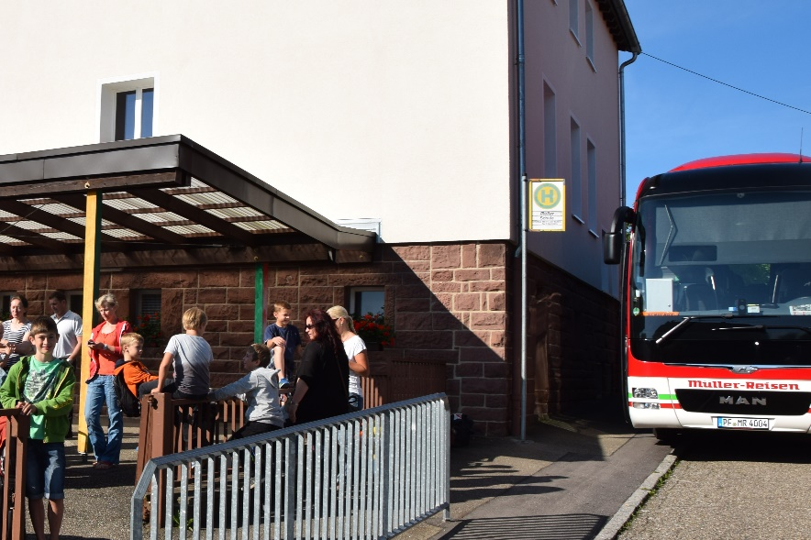
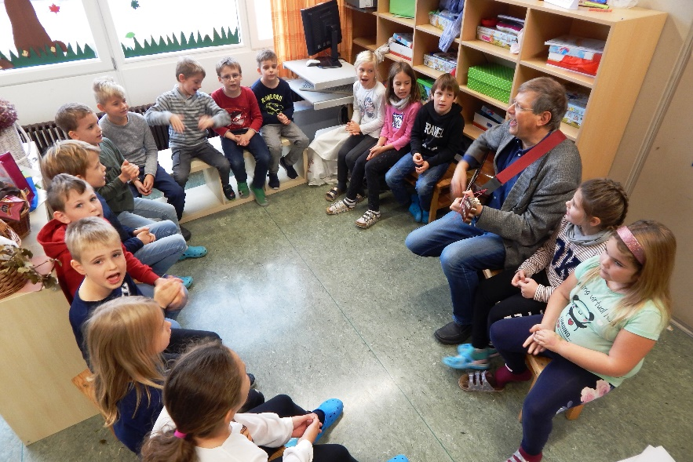
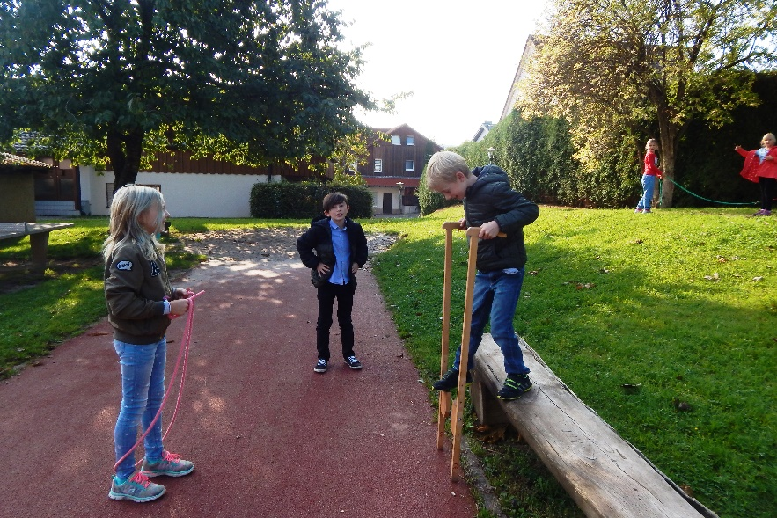
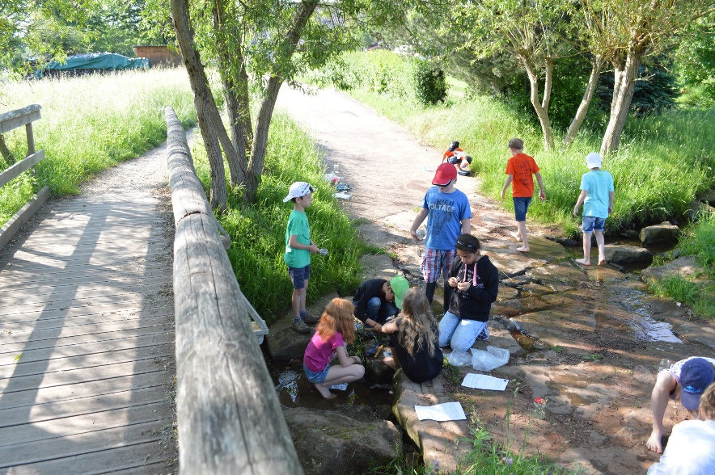
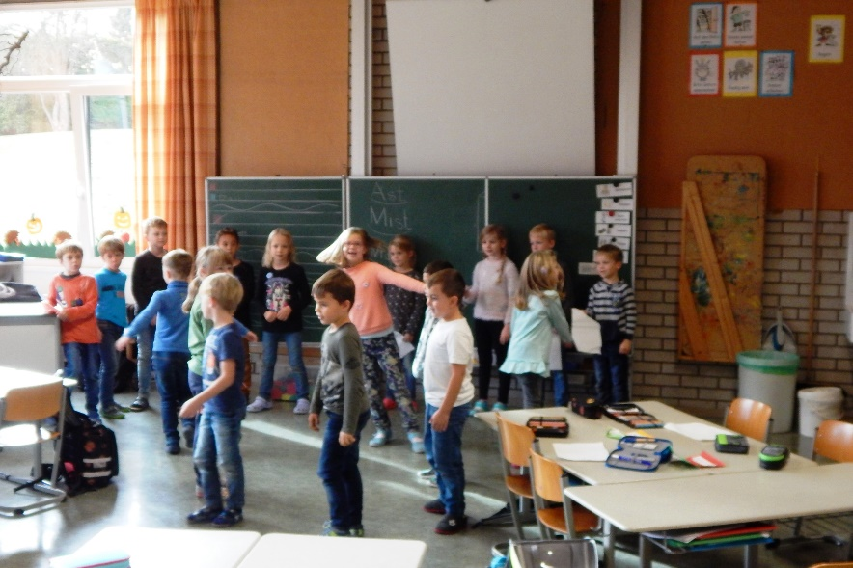
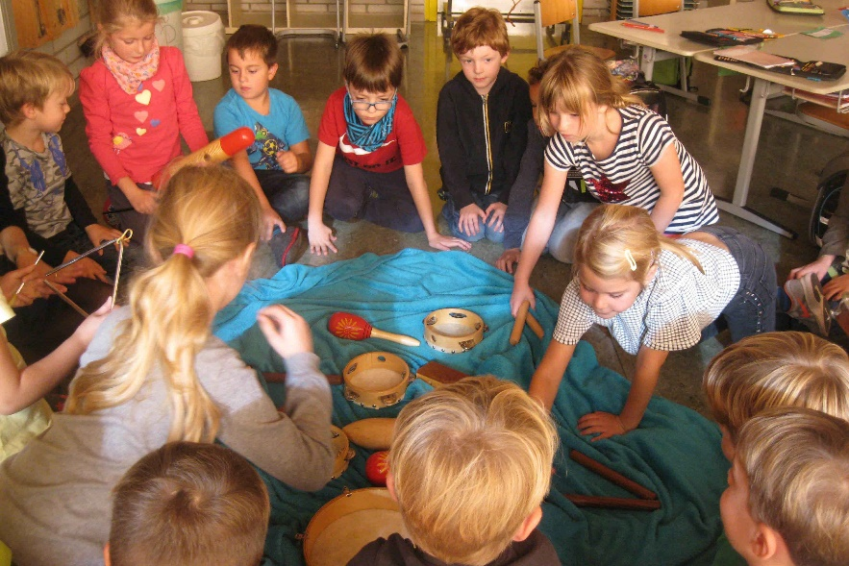
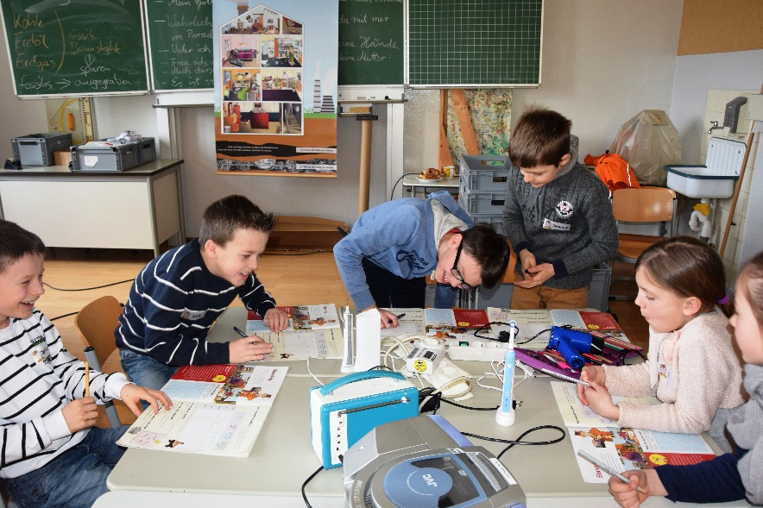
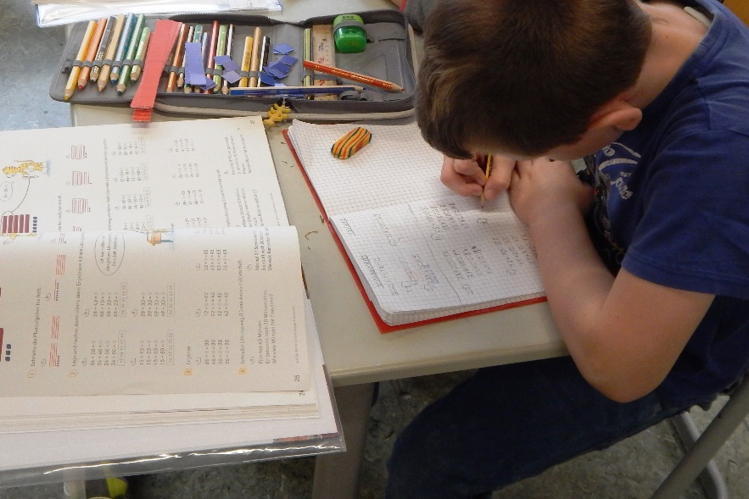
Ein Schultag in der GSF
4. Stunde Sachunterricht
5. Stunde Musik
12.00 Uhr: Hofpause
6. Stunde Religion
13.00 Uhr: Heimweg
Bus / Kernzeit / Hort
Hausaufgaben
Notes:
Nach der Pause gehen die Kinder selbstständig zurück ins Schulhaus und ziehen sich um, damit es mit der vierten Stunde weitergehen kann.
4. Stunde Sachunterricht – Im Sachunterricht wird das Alltagswissen der Kinder über ihre Heimat, über Mensch und Natur sowie erste Naturwissenschaftliche Erfahrungen aufgegriffen und erweitert. Zu Beginn der Schulzeit geht es um den neuen Lernort Schule, um das Miteinander und dann werden schon erste Experimente zu Licht und Schatten gemacht. Die Vielfalt in diesem Fach ist sehr groß und reicht von der Gesundheitserziehung über Heimatkunde bis hin zur Sicherheit im Straßenverkehr. Ganz nebenbei werden speziell in den Unterrichtsgesprächen mit den Kindern grundlegende Fähigkeiten wie Gesprächsregeln einhalten oder erste Grundlagen des Lernens angelegt und verbessert.
5. Stunde Musik – Gerade in Klasse 1 ist das Fach Musik besonders wichtig. Da ein gutes Gespür für Rhythmus die Grundlage für das Schreiben, das Lesen und auch für das mathematische Verständnis bildet, schulen die Lehrkräfte insbesondere im Anfangsunterricht mit den Kindern gerade auch im Fach Musik sehr intensiv das Rhythmusgefühl. Außerdem steht natürlich auch die Freude am Singen und Musizieren im Mittelpunkt des Musikunterrichts, wenn Sie ein wenig in den Erinnerungen stöbern, kommen Ihnen selbst sicherlich wieder die Kinderlieder aus Ihrer Grundschulzeit in Erinnerung - der Bildungsplan gibt uns hier eine gute Vorlage für die Liederauswahl ab Klasse 1.
2. Hofpause – die Kinder haben teilweise bis 12 Uhr Schule – dann gehen sie direkt nach der 5. Stunde nach Hause bzw. zum Bus, wer bis zur letzten Stunde Unterricht hat, darf nochmals im Schulhof durchatmen, Kraft sammeln oder toben, um die letzte Stunde nochmals konzentriert arbeiten zu können.
6. Stunde Religion – Der Religionsunterricht an unserer Schule stellt ein Angebot für die Kinder dar. Da wir gemäß der Schülerstatistik kaum katholische Kinder in der Schule haben, bieten wir ausschließlich evangelischen Religionsunterricht an. Dieser wird recht offen gestaltet – ein Angebot wie gesagt, um den Kinder ein Gefühl zu vermitteln, woran sie glauben können. Unterschiede zu anderen Religionen werden dabei durch die Behandlung der besonderen Bräuche und Feste aufgezeigt. Die Kinder werden bei uns nicht bekehrt oder überzeugt – vielmehr erleben die Kinder den Religionsunterricht als gute Möglichkeit, um über sich, die Familie, die Klassengemeinschaft, um über Ängste und Sorgen und über Gott und die Welt zu sprechen. Die meisten Kinder lieben es zu malen und zu basteln im Religionsunterricht und singen mit viel Freude die Lieder im Unterricht mit.
Spätestens um 13 Uhr ist die Schule für alle Kinder erst einmal aus – doch nicht alle gehen nach Haus!
Manche Kinder natürlich schon – am liebsten zu Fuß! Andere Kinder fahren mit dem Bus nach Pfinzweiler. Oder sie gehen erst noch in die Kernzeitbetreuung, welche hier im Schulhaus im obersten Stockwerk ist. Wieder andere Kinder laufen gemeinsam in den Kindergarten in den Schülerhort.
Am Nachmittag haben alle Kinder in der Regel schon ab der ersten Schulwoche Hausaufgaben – die kleinen natürlich in der Menge weniger, doch zunehmend wird die Quantität gesteigert. In der Regel haben die Kinder dann in Mathematik und in Deutsch täglich eine Hausaufgabe auf, um das Gelernte durch die Übung am Nachmittag nachhaltig zu festigen.
Auch für den Nachmittag ist ein guter Rhythmus, eine feste tägliche Struktur sehr hilfreich, um den Kindern einen festen Tagesablauf und damit einen verlässlichen Rahmen zu bieten. Es spielt auch keine Rolle, ob dies im Hort geschieht oder Zuhause – Mittagessen, kurze Erholung, Hausaufgabenzeit und dann erst Spielen oder Nachmittagsprogramm im Verein etc.

Slide 8
Betreuungsangebote
Betreuungsangebote in Feldrennach für die Schulkinder durch die Kernzeit, bzw. den Hort in der KiTa:
 | Kernzeit | Hort
Vor der Schule | ab 7.30 Uhr | ab 7.00 Uhr
Nach der Schule | bis 13.30 Uhr | bis 17.00 Uhr
Anmeldung/Infos | Gemeinde Straubenhardt | KiTa Abenteuerland
Notes:
Unterscheidung der beiden Angebote:
Kernzeit: Betreuung Ihres Kindes für die sogenannte Kernzeit von 7.30 – 13.30 Uhr, Spiel- und Bastelangebote, Möglichkeit sich Auszuruhen, Hausaufgaben selbstständig bearbeiten. Buskinder max. bis 13.00 Uhr! (10 € im Monat pro Wochentag), Info Frau Bornholdt.
Hort: Betreuung von 7.00 – 17.00, obligatorisch Mittagessen und qualifizierte HA-Betreuung, Freizeitaktivitäten. (deutlich höhere Gebühr, mind. 3 Tage buchen), Info KiTa Abenteuerland, Frau Drollinger oder beim Hort-Team.

Slide 9
Stichtag 30. Juni
Schulpflichtig sind:
  Kinder, die vor dem 30.06.2016 geboren wurden.
Kann-Kinder sind:
  Kinder, die zwischen dem 01.07.2016 und dem 30.06.2017 geboren sind.
  Die Eltern können die Kinder zur Schule anmelden.
Über die endgültige Aufnahme entscheidet stets die Schulleitung (auch bei Anträgen auf Rückstellung).
Notes:
Mit der Einschulung beginnt die Schulpflicht für alle Kinder, welche vor dem Stichtag geboren sind.
Alle diese Kinder müssen auch von allen Eltern im Februar an der Schule angemeldet werden. Sollte es aus Sicht der Eltern oder aus Sicht des Kindergartens oder der Schule Defizite geben, die so gravierend sind, dass eine Rückstellung in Betracht kommt, wird dies im Einzelfall sicherlich schon vor der Schulanmeldung besprochen, eine Entscheidung hierüber fällt die Schulleitung und dies stets erst nach der Schulanmeldung. Auch wenn Sie einen anderen Lernort als die zuständige Grundschule im Wohnort im Blick haben, erfolgt die Erstanmeldung in der Regel immer bei uns.
Bei der Schulanmeldung werden zum einen alle persönlichen Daten aufgenommen, die Kinder dürfen sich beim Schulleiter vorstellen und einige Aufgaben lösen und dürfen zusätzlich mit einer Lehrerin etwas basteln oder spielen. In dieser Zeit führe ich mit den Eltern jeweils ein ganz kurzes Gespräch, je nach Bedarf vereinbaren wir bei diesem Gespräch einen weiteren Termin oder sie bekommen eine kleine Hausaufgabe von mir oder auch nur ein bestärkendes Lob.
Kinder, die nach dem Stichtag und vor dem 30.06.2014 geboren sind, können bei entsprechender Entwicklung von Ihren Eltern zur Schule angemeldet werden und werden dann schulpflichtig, die Eltern lösen durch die Anmeldung die Schulpflicht quasi ein Jahr früher aus. Dies bedarf in der Regel eine intensive Absprache mit dem Kindergarten und der Schule. Über die endgültige Aufnahme der Kann-Kinder entscheidet der Schulleiter nach der Schulanmeldung, in der Regel werden die Kann-Kinder zu einem weiteren vertiefenden Test in die Schule eingeladen.
Zurückgestellte Kinder müssen erneut zur Schulanmeldung kommen.
Was Sie insgesamt sehen können ist die Tatsache, dass die Kinder schon aufgrund ihres Alters mit sehr unterschiedlichen Voraussetzungen in die Schule kommen, manche sind dann gerade erst fünf geworden, andere sind quasi schon sieben!
Nun zu dem Sternchen bei Stichtag – Sie alle haben die öffentliche Diskussion sicherlich verfolgt.

Slide 10
Schulfähigkeit
Schulreife? →
Welche Fähigkeiten ermöglichen oder erleichtern meinem Kind den Schulstart?
Von Schulreife spricht man nicht mehr – bei sich unterschiedlich entwickelnden Kindern ist der Begriff nicht passend.
Wichtiger ist die Frage, ob das Kind bereit ist für die Schule und ob es die Anforderungen bewältigen kann.
Hat das Kind die notwendigen Kompetenzen, um diesen Anforderungen gerecht zu werden?
sozial-emotionale Kompetenzen
kognitive Kompetenzen
Kompetenzen
Schulfähigkeit
motorische Kompetenzen
volitional-motivationale Kompetenzen
Notes:
Kompetenzen Schulfähigkeit
Die kompetenzen werden in vier Bereiche gegliedert, welche alle vier unterschiedlich ausgeprägt sein können.
Sozial- emotionale Kompetenzen
Selbstständigkeit – findet sich im Alltag altersgerecht alleine zurecht (Anziehen)
Gesundes Selbstvertrauen – traut sich angemessene Aufgabe zu
Emphatiefähigkeit – kann sich in andere hineinversetzen (wie fühlt sich der andere gerade?)
Anweisungen verstehen und annehmen – auch in der Gruppe
Regeln akzeptieren, Grenzen erkennen
Gesprächsregeln - Warten, Zuhören, Ausreden lassen
Auf andere zugehen
Sich in der Gruppe angesprochen fühlen
Mit anderen Kindern zusammenarbeiten
Akzeptanz und Toleranz zeigen
Konstruktives Konfliktlöseverhalten üben
Sich ohne Probleme von der Bezugsperson lösen
Freundschaften beginnen und beenden
Was kann man tun: Verantwortung geben um Dinge selbst zu schaffen, Empathie vorleben und üben, Regeln aufstellen und konsequent einfordern, Nein sagen und Nein meinen, Gesprächsregeln üben, Gruppenangebote (Sportverein u.ä.) nutzen, …
- Volitional-motivationale Kompetenzen (durch den eigenen Willen bestimmte Motivation)
Umgang mit Misserfolg (Frustrationstoleranz) und: Reaktion auf Erfolg/Misserfolg
Anstrengungsbereitschaft (auch bei nicht selbst gewählten Aufgaben)
Ausdauer / Durchhaltevermögen (Zielstrebiges Arbeiten ohne Ablenkung)
Neuen Anforderungen zuversichtlich begegnen / Unbekannte Situationen angstfrei wahrnehmen
Fehler zulassen / sich von einer Aufgabe lösen können wenn die Zeit abgelaufen ist
Neugierde, Wissensdrang
Was kann man tun: Neugier fördern und zulassen, Loben, Mut machen, gesundes Selbstvertrauen stärken, Ausdauer einfordern – nicht zu schnell Nachgeben wenn das Kind keine Lust mehr hat), im Alltag gibt es viele Situationen, bei denen Durchhalten gelernt werden kann (Bsp. Keine Lust auf Tanzen / Fußballtraining…)
Motorische Kompetenzen
Grobmotorik (rückwärts laufen, springen, rennen, Treppen steigen, Ball fangen
Körperliche Belastbarkeit – Körperliche Ausdauer (z.B. kleine Wanderung), 25 m Sprint, …
Feinmotorik (Fingergeschicklichkeit – Malen, Schneiden, Kleben, Auge-Hand-Koordination (einschenken aus der Flasche, auf der Linie schneiden, Perlen einfädeln, Ball fangen)
Stifthaltung
Gleichgewichtssinn, Orientierungssinn
Motorisch in der Lage sein, sich selbstständig An- und Auszuziehen – vielleicht sogar Schuhe zu binden
Körperhygiene alleine durchführen
Was kann man tun: viel Bewegung, Ball spielen, Anziehen, Basteln, Malen und Ausschneiden lassen - Auf Stifthaltung achten, …
Kognitive Kompetenzen
Sprache und Sprechverhalten (Kompetenzen in der dt. Sprache)
Wortschatz
Richtig und deutlich sprechen
Grammatik anwenden (Haupt- und Nebensätze sprechen, Einzahl-Mehrzahlbildung)
Verständlich Erklären und Erzählen
Sprache (allgemeine Sprachkompetenz – auch in der Muttersprache)
Zuhören können
Erlebnisse erzählen
So tun als ob man liest
Sprache (mehrsprachige Kompetenzen)
In der Muttersprache mit familienfremden Personen unterhalten
Bewusst zwischen den Sprachen wechseln
Konzentration (Aufmerksamkeitslenkung und Selbstregulierung)
Phonologische Bewusstheit (Silben, Unterschiede hören – Wand, Hand, Reimwörter)
Mathematische Basiskompetenzen (Zahlwortreihe bis 20 aufsagen, weiterzählen, rückwärts zählen, Menge abzählen, Kleinstmenge auf einen Blick erfassen, Würfelbilder erkennen, Muster erkennen)
Denk- und Merkfähigkeit im allgemeinen
Wahrnehmung (Formen, Farben, Geräusche, Lautstärke, Gerüche, Geschmack … unterscheiden) Mehrkanalige Wahrnehmung – verschiedene Lerntypen
Seh- und Hörfähigkeit
Was kann man tun: Viel Sprechen und Sprechen lassen, ganze Sätze einfordern, Reimspiele, KIM-Spiele (Schulung der Sinne und Gedächtnis), Abzählspiele (Mensch ärgere dich nicht), Koffer-packen,
Und nun?
Im Regelfall werden Sie feststellen: manches kann mein Kind schon, andere Punkte hatte ich mir evtl. noch gar nicht bewusst gemacht. Kein Kind muss heute schon alle Punkte erfüllen, um im Sommer einen erfolgreichen Schulstart haben zu können. Allerdings erleichtert jede gut ausgeprägte Fähigkeit Ihrem Kind den Schulstart, bzw. es wird umgekehrt auch schneller Probleme mit der Situation Schule bekommen, wenn viele Punkte verneint werden müssen bzw. eklatante Schwächen vorhanden sind.
Lassen Sie die Zeit nicht ungenutzt, nutzen Sie die genannten Beispiele, um die einzelnen Bereiche in den kommenden Monaten möglichst im Alltag mit Ihrem Kind durch die entsprechenden Spiele, Übungen und Regeln zu trainieren. Haben Sie aber auch Geduld mit Ihrem Kind – es ist noch Zeit bis zum September.
Sollten Sie selbst unsicher sein, ob Ihr Kind im Sommer eingeschult werden kann, sprechen Sie bitte mit den Erziehern und dann möglichst schnell auch mit uns. Wir finden eine gute Lösung.

Slide 11
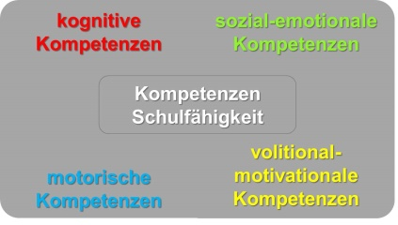
Schulfähigkeit
Kognitive Kompetenzen
  Sprache und Sprechverhalten (Kompetenzen in der dt. Sprache: Wortschatz, richtig und deutlich sprechen, Grammatik altersgerecht anwenden)
  Sprache (allgemeine Sprachkompetenz – auch in der Muttersprache: Zuhören können, Erlebnisse erzählen, so tun als ob man liest)
  Konzentration (Aufmerksamkeitslenkung und Selbstregulierung)
  Phonologische Bewusstheit (Silben, Unterschiede hören – Wand, Hand, Reimwörter)
  Mathematische Basiskompetenzen (Zahlwortreihe bis 20 aufsagen, weiterzählen, rückwärts zählen, Menge abzählen, Kleinstmenge erfassen, Würfelbilder erkennen, Muster erkennen)
  Denk- und Merkfähigkeit im allgemeinen
  Wahrnehmung, Seh- und Hörfähigkeit
Sozial- emotionale Kompetenzen
  Selbstständigkeit – findet sich im Alltag altersgerecht alleine zurecht (z.B. alleine Anziehen)
  Gesundes Selbstvertrauen – traut sich angemessene Aufgabe zu
  Emphatiefähigkeit – kann sich in andere hineinversetzen (wie fühlt sich der andere gerade?)
  Anweisungen verstehen und annehmen – auch in der Gruppe
  Regeln akzeptieren, Grenzen erkennen
  Gesprächsregeln - Warten, Zuhören, Ausreden lassen
  Auf andere zugehen
  Sich in der Gruppe angesprochen fühlen
  Mit anderen Kindern zusammenarbeiten
  Akzeptanz und Toleranz zeigen
  Konstruktives Konfliktlöseverhalten üben
  Sich ohne Probleme von der Bezugsperson lösen
Motorische Kompetenzen
  Grobmotorik (rückwärts laufen, springen, rennen, Treppen steigen, Ball fangen)
  Körperliche Belastbarkeit – Körperliche Ausdauer (z.B. kleine Wanderung), 25 m Sprint, …
  Feinmotorik (Fingergeschicklichkeit – Malen, Schneiden, Kleben, Auge-Hand-Koordination (einschenken aus der Flasche, auf der Linie schneiden, Perlen einfädeln, Ball fangen)
  Stifthaltung
  Gleichgewichtssinn, Orientierungssinn
  Motorisch in der Lage sein, sich selbstständig An- und Auszuziehen – vielleicht sogar Schuhe zu binden
  Körperhygiene alleine durchführen
Volitional-motivationale Kompetenzen
  Umgang mit Misserfolg (Frustrationstoleranz) und: Reaktion auf Erfolg/Misserfolg
  Anstrengungsbereitschaft (auch bei nicht selbst gewählten Aufgaben)
  Ausdauer / Durchhaltevermögen (Zielstrebiges Arbeiten ohne Ablenkung)
  Neuen Anforderungen zuversichtlich begegnen / Unbekannte Situationen angstfrei wahrnehmen
  Fehler zulassen / sich von einer Aufgabe lösen können wenn die Zeit abgelaufen ist
  Neugierde, Wissensdrang
Notes:
Kompetenzen Schulfähigkeit
Die kompetenzen werden in vier Bereiche gegliedert, welche alle vier unterschiedlich ausgeprägt sein können.
Sozial- emotionale Kompetenzen
Selbstständigkeit – findet sich im Alltag altersgerecht alleine zurecht (Anziehen)
Gesundes Selbstvertrauen – traut sich angemessene Aufgabe zu
Emphatiefähigkeit – kann sich in andere hineinversetzen (wie fühlt sich der andere gerade?)
Anweisungen verstehen und annehmen – auch in der Gruppe
Regeln akzeptieren, Grenzen erkennen
Gesprächsregeln - Warten, Zuhören, Ausreden lassen
Auf andere zugehen
Sich in der Gruppe angesprochen fühlen
Mit anderen Kindern zusammenarbeiten
Akzeptanz und Toleranz zeigen
Konstruktives Konfliktlöseverhalten üben
Sich ohne Probleme von der Bezugsperson lösen
Freundschaften beginnen und beenden
Was kann man tun: Verantwortung geben um Dinge selbst zu schaffen, Empathie vorleben und üben, Regeln aufstellen und konsequent einfordern, Nein sagen und Nein meinen, Gesprächsregeln üben, Gruppenangebote (Sportverein u.ä.) nutzen, …
- Volitional-motivationale Kompetenzen (durch den eigenen Willen bestimmte Motivation)
Umgang mit Misserfolg (Frustrationstoleranz) und: Reaktion auf Erfolg/Misserfolg
Anstrengungsbereitschaft (auch bei nicht selbst gewählten Aufgaben)
Ausdauer / Durchhaltevermögen (Zielstrebiges Arbeiten ohne Ablenkung)
Neuen Anforderungen zuversichtlich begegnen / Unbekannte Situationen angstfrei wahrnehmen
Fehler zulassen / sich von einer Aufgabe lösen können wenn die Zeit abgelaufen ist
Neugierde, Wissensdrang
Was kann man tun: Neugier fördern und zulassen, Loben, Mut machen, gesundes Selbstvertrauen stärken, Ausdauer einfordern – nicht zu schnell Nachgeben wenn das Kind keine Lust mehr hat), im Alltag gibt es viele Situationen, bei denen Durchhalten gelernt werden kann (Bsp. Keine Lust auf Tanzen / Fußballtraining…)
Motorische Kompetenzen
Grobmotorik (rückwärts laufen, springen, rennen, Treppen steigen, Ball fangen
Körperliche Belastbarkeit – Körperliche Ausdauer (z.B. kleine Wanderung), 25 m Sprint, …
Feinmotorik (Fingergeschicklichkeit – Malen, Schneiden, Kleben, Auge-Hand-Koordination (einschenken aus der Flasche, auf der Linie schneiden, Perlen einfädeln, Ball fangen)
Stifthaltung
Gleichgewichtssinn, Orientierungssinn
Motorisch in der Lage sein, sich selbstständig An- und Auszuziehen – vielleicht sogar Schuhe zu binden
Körperhygiene alleine durchführen
Was kann man tun: viel Bewegung, Ball spielen, Anziehen, Basteln, Malen und Ausschneiden lassen - Auf Stifthaltung achten, …
Kognitive Kompetenzen
Sprache und Sprechverhalten (Kompetenzen in der dt. Sprache)
Wortschatz
Richtig und deutlich sprechen
Grammatik anwenden (Haupt- und Nebensätze sprechen, Einzahl-Mehrzahlbildung)
Verständlich Erklären und Erzählen
Sprache (allgemeine Sprachkompetenz – auch in der Muttersprache)
Zuhören können
Erlebnisse erzählen
So tun als ob man liest
Sprache (mehrsprachige Kompetenzen)
In der Muttersprache mit familienfremden Personen unterhalten
Bewusst zwischen den Sprachen wechseln
Konzentration (Aufmerksamkeitslenkung und Selbstregulierung)
Phonologische Bewusstheit (Silben, Unterschiede hören – Wand, Hand, Reimwörter)
Mathematische Basiskompetenzen (Zahlwortreihe bis 20 aufsagen, weiterzählen, rückwärts zählen, Menge abzählen, Kleinstmenge auf einen Blick erfassen, Würfelbilder erkennen, Muster erkennen)
Denk- und Merkfähigkeit im allgemeinen
Wahrnehmung (Formen, Farben, Geräusche, Lautstärke, Gerüche, Geschmack … unterscheiden) Mehrkanalige Wahrnehmung – verschiedene Lerntypen
Seh- und Hörfähigkeit
Was kann man tun: Viel Sprechen und Sprechen lassen, ganze Sätze einfordern, Reimspiele, KIM-Spiele (Schulung der Sinne und Gedächtnis), Abzählspiele (Mensch ärgere dich nicht), Koffer-packen,
Und nun?
Im Regelfall werden Sie feststellen: manches kann mein Kind schon, andere Punkte hatte ich mir evtl. noch gar nicht bewusst gemacht. Kein Kind muss heute schon alle Punkte erfüllen, um im Sommer einen erfolgreichen Schulstart haben zu können. Allerdings erleichtert jede gut ausgeprägte Fähigkeit Ihrem Kind den Schulstart, bzw. es wird umgekehrt auch schneller Probleme mit der Situation Schule bekommen, wenn viele Punkte verneint werden müssen bzw. eklatante Schwächen vorhanden sind.
Lassen Sie die Zeit nicht ungenutzt, nutzen Sie die genannten Beispiele, um die einzelnen Bereiche in den kommenden Monaten möglichst im Alltag mit Ihrem Kind durch die entsprechenden Spiele, Übungen und Regeln zu trainieren. Haben Sie aber auch Geduld mit Ihrem Kind – es ist noch Zeit bis zum September.
Sollten Sie selbst unsicher sein, ob Ihr Kind im Sommer eingeschult werden kann, sprechen Sie bitte mit den Erziehern und dann möglichst schnell auch mit uns. Wir finden eine gute Lösung.

Slide 12
Schulfähigkeit
Und nun?
  Im Regelfall werden Sie feststellen: manches kann mein Kind schon, andere Punkte hatte ich mir evtl. noch gar nicht bewusst gemacht.
  Kein Kind muss heute schon alle Punkte erfüllen, um im Sommer einen erfolgreichen Schulstart haben zu können.
  Allerdings erleichtert jede gut ausgeprägte Fähigkeit Ihrem Kind den Schulstart, bzw. es wird umgekehrt auch schneller Probleme mit der Situation Schule bekommen, wenn viele Punkte verneint werden müssen bzw. eklatante Schwächen vorhanden sind.
  Nutzen Sie die Zeit bis zum Schulanfang für Ihr Kind. Sie können die einzelnenn Bereiche im Alltag mit Ihrem Kind durch entsprechende Spiele, Übungen und Regeleinhaltungen trainieren.
  Haben Sie aber auch Geduld mit Ihrem Kind – es ist noch Zeit bis zum September.
  Sollten Sie selbst unsicher sein, ob Ihr Kind im Sommer eingeschult werden kann, sprechen Sie bitte mit den Erziehern und dann möglichst schnell auch mit uns. Wir finden eine gute Lösung.

Slide 13
Termine
Schulanmeldung: Montag, 07.03.22, Dienstag 08.03.22
  Einladungen und Terminvergabe erfolgen
  Geburtsurkunde / Familienstammbuch mitbringen
  Ärztliche Untersuchung erfolgte teilw.
1. Elternabend: Dienstag, 13.09.22, 19.30 Uhr
  Infos: Erster Tag, erste Wochen, Fächer, Material
Einschulung: Donnerstag, 15. September 2022
  Endlich geht die Schule los

Slide 14
Tipps vor dem Schulstart
Freuen Sie sich mit Ihrem Kind auf die Schule
Fördern Sie die Selbständigkeit Ihres Kindes
Gewöhnen Sie Ihr Kind an einen festen Tagesablauf, an selbstverständliche Ordnungen / Regeln / Umgangsformen und an den Schulweg
Schränken Sie den Fernseh- und Medien-Konsum ein
Nehmen Sie sich Zeit für Sorgen und Ängste
Fördern Sie das Sprechen, lesen Sie regelmäßig vor
Halten Sie bei Bedarf Kontakt zur Schule

Slide 15
Weitere Infos gibt es hier:
Infomaterial (erhalten Sie von uns über die KiTa)
Im Kindergarten
In der Schule
Telefon: 07082/60499
Mail: info@grundschule-feldrennach.de
Homepage: www.grundschule-feldrennach.de
Ministeriums für Kultus, Jugend und Sport: www.km-bw.de

Slide 16
Fragen?
Bitte sprechen Sie uns an, wir sind gerne für Sie da.
Andrea Micol Mathias Greb
Notes:
Haben Sie Fragen?
Wenn Ihr Kind nun im Sommer in die Schule kommt, freut es sich sicherlich so wie unsere beiden Kinder des Schullogos. Vielleicht ist es aber auch noch ein wenig zittrig, weiß es doch nicht, was da so alles kommen wird.
Geben Sie Ihrem Kind Mut, lassen Sie ihm die nötige Zeit, die es braucht und beherzigen Sie folgende (nicht von mir stammende) Weisheit:
Wer gelobt wird lernt leichter!
Lob und Anerkennung sind der beste Nährboden für die Anstrengungsbereitschaft und den Leistungswillen der Kinder, geben Sie so viel als möglich davon gerade wenn die Schule beginnt, denn die vielen Dinge, welche die Kinder lernen, sind für uns Erwachsene oft eine Selbstverständlichkeit oder gar eine Kleinigkeit – für die Kinder jedoch immense Leistungen und müssen von uns großen auch als solche anerkannt werden.

Slide 17
Vielen Dank für Ihre Aufmerksamkeit und viel Freude im letzten Kindergartenjahr!
Notes:
Wir bedanken uns herzlich für Ihr Kommen, für Ihr Zuhören und für Ihre Mitarbeit und wünschen Ihren Kindern ein gutes letztes Kindergartenjahr bis sie dann im Sommer in die Schule kommen.

